Slide 1

チーム
First-Penguin
プログラム概要書

Slide 2
目次
コンセプト
せんたくんの特徴
使い方
開発過程
プログラム内容
将来性/拡張性
ビジネス化

Slide 3
コンセプト

Slide 4
一人暮らしを始めたけどタグの意味がわからない…
また洗濯物が雨で濡れてしまった…
説明の漢字が読めない…
数えきれない洗濯の悩み…

Slide 5
実際の声
タグの意味は解らないが、ネットの一覧から探すのが面倒。
学生 (19)
日本の洗濯タグは漢字が書かれているのもあってわからない。
留学生 (22)
新しい洗濯タグの意味をまだ覚えれてない。
主婦 (50)

Slide 6
瞬時にタグの意味が解って
多言語に対応していて
天気もわかる
そんなアプリケーションを作ろう！

Slide 7
せんたくんの特徴

Slide 8
画像認識を使用
今知りたいタグを即座に検索
一覧からタグを探す必要が無い

Slide 9
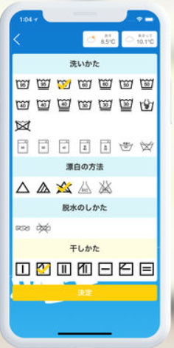
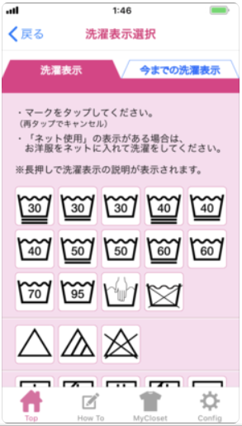
既存のアプリケーションは
タグを一覧から探さなければならなかった
しかしせんたくんなら知りたいタグをスマホで撮影するだけ
洗濯だより
これ洗える？

Slide 10
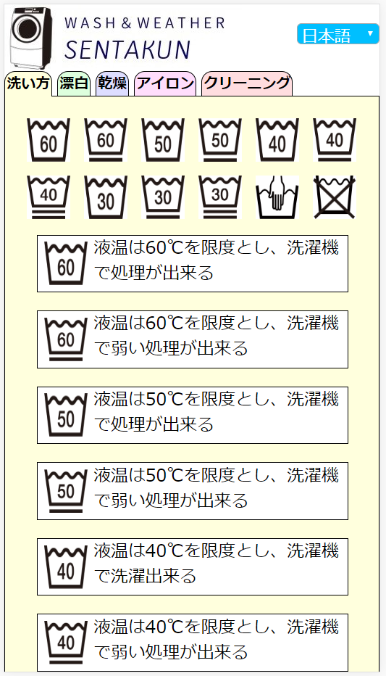
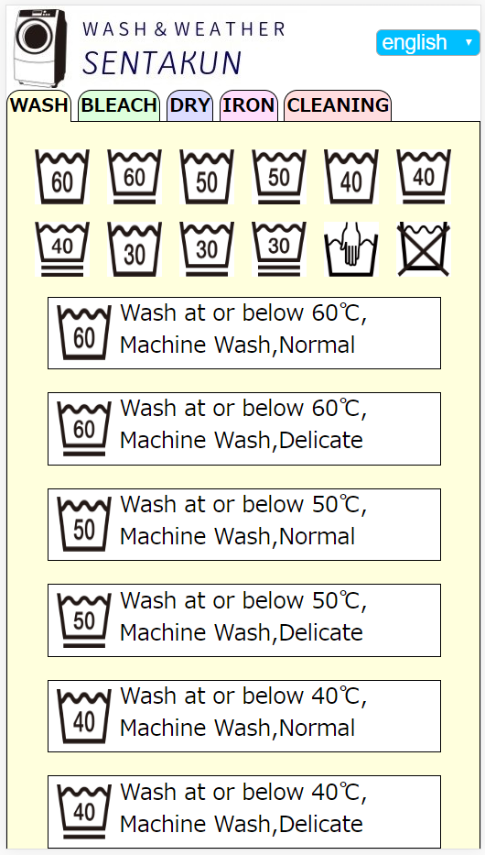
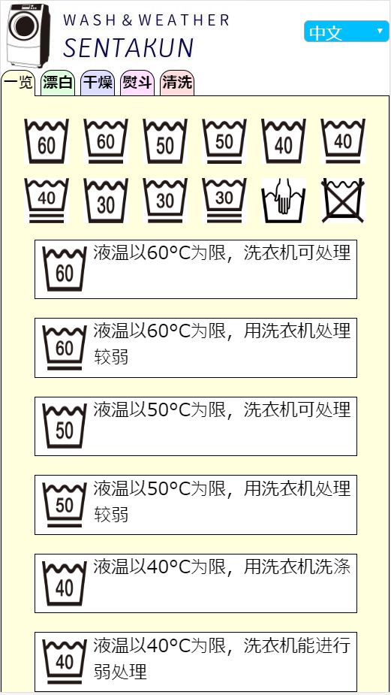
多言語機能
プルダウンで即座に言語変更

Slide 11
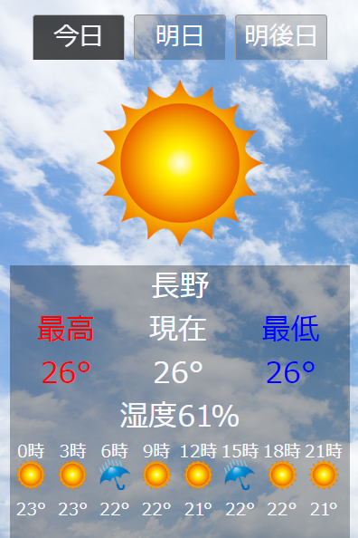
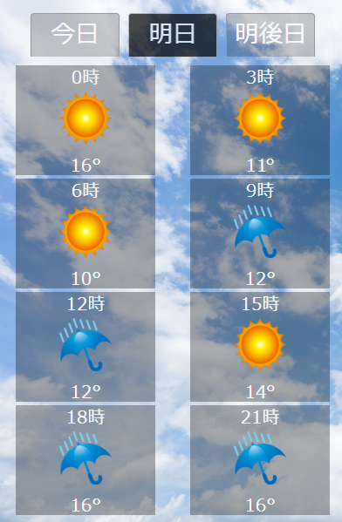
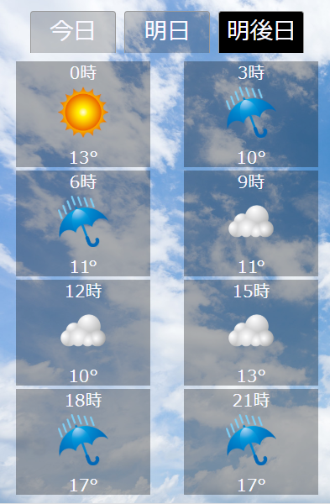
天気予報ページの実装
天気ページから現在地を選ぶことによって
現在の天気から明後日までの天気・気温を一覧表示

Slide 12
使い方

Slide 13
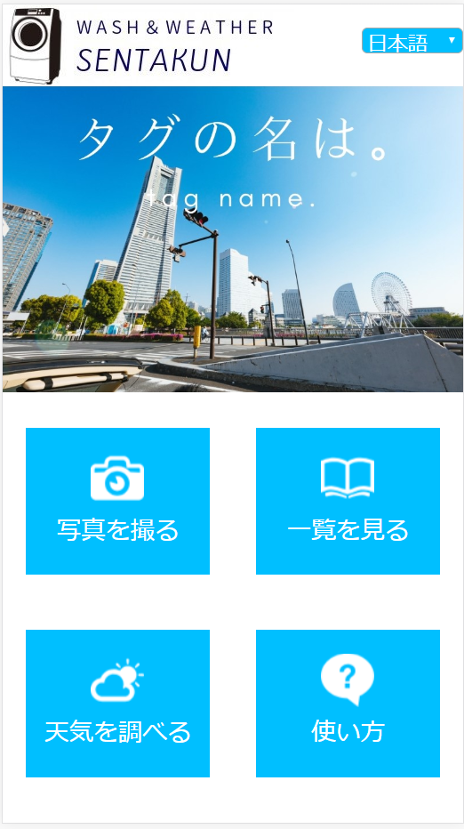
使い方 – Mainページ -
①
②
①Mainボタン
（どの画面からでもMainページに戻ります）
②言語選択プルダウン
③カメラ起動ボタン
④ライブラリーボタン
⑤天気予報ボタン
⑥使い方ボタン
③
④
⑤
⑥

Slide 14
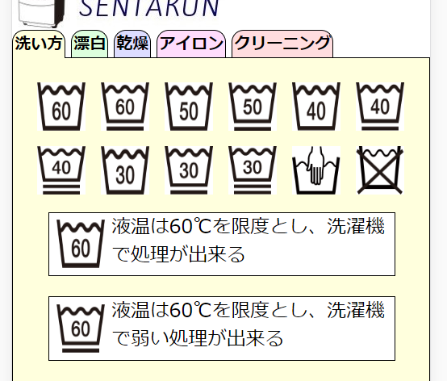
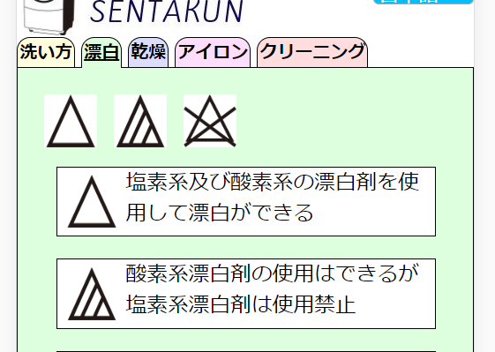
使い方 – Libraryページ -
タブをタッチすることでカテゴリ切り替え
タグをタッチでスクロール

Slide 15
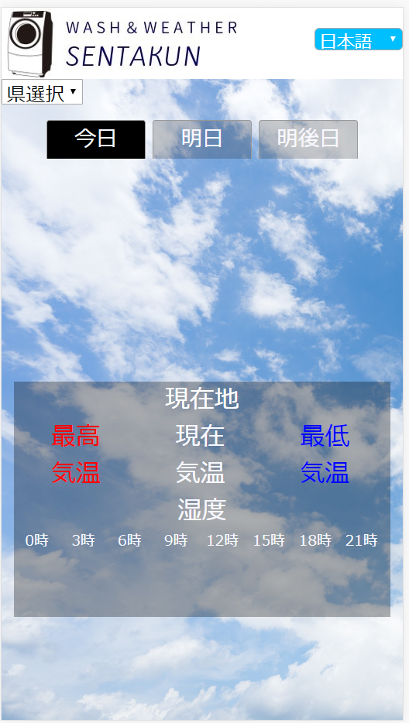
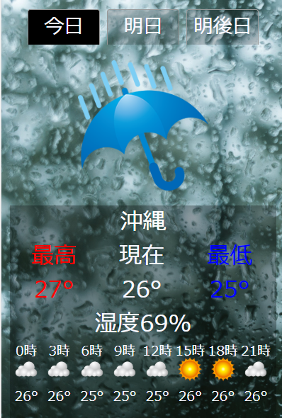
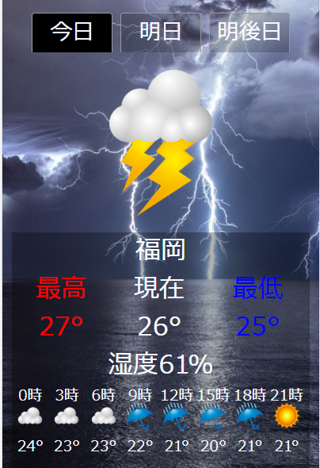
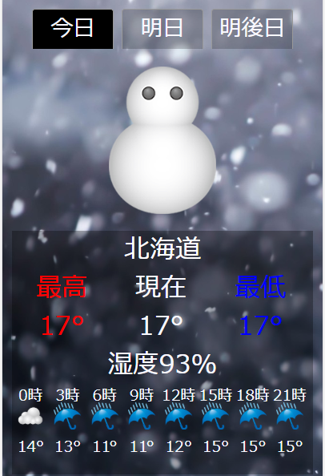
使い方 – Weatherページ -
①県選択プルダウン
現在地を選択
②日付選択タブ
明日・明後日の天気を確認
①
②
現在の天気によって背景も変化

Slide 16
開発過程

Slide 17
前情報の選定
使用言語の選択
HTML・CSSを使い大枠作り
９月１日
画像認識機能の組み立て
天気取得機能の組み立て
機能追加に伴い微修正
９月１０日
フロントとの連携
サーバーとの連携
９月２３日

Slide 18
プログラム内容

Slide 19



ブラウザ
タグの画像
地名
サーバー
API
地名
タグの判別
天気
天気

Slide 20
将来性/拡張性

Slide 21
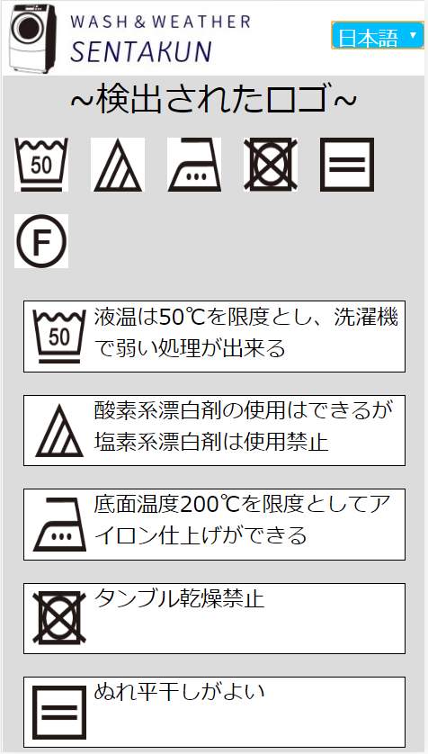
画像の同時認識
現在は1回に1タグしか認識出来ないが、将来的には全てのタグを同時に認識することを検討している
深層学習やAIを利用することで精度をさらに上げることも考えられる

Slide 22
新規言語の追加
新しいHTMLを追加するのみなので、容易に追加が可能
2020年のオリンピックでは多くの外国人観光客が来日すると予想され、多言語対応したソフトウェアの需要は上がると思われる
新規タグの追加
学習次第ではどのようなタグも認識できる
将来的には日本の旧洗濯タグのみならず、他国の固有の洗濯タグも認識するようになることを検討している

Slide 23
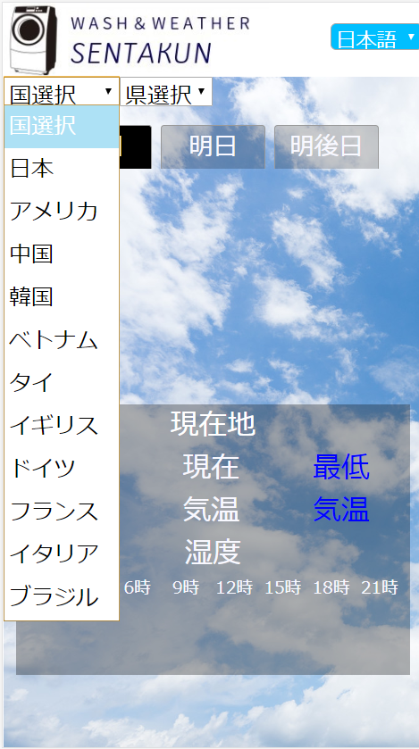
外国の都市の追加
今回使用しているopen weather APIは世界中の都市に対応してため、選択肢に追加するだけで世界中の都市の天気を取得することが可能になる

Slide 24
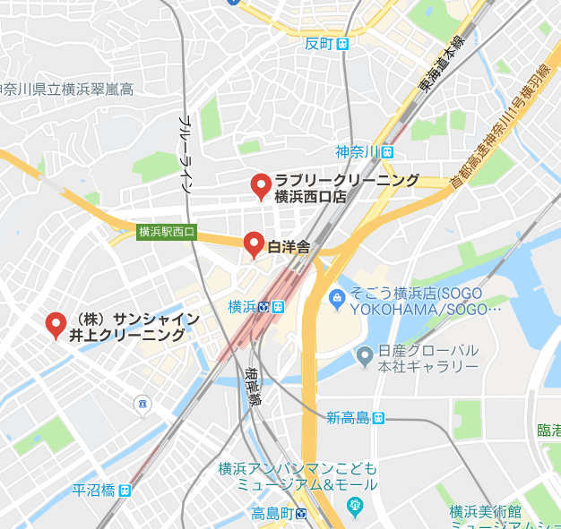
最寄りのクリーニング店の表示
家庭での洗濯不可のタグが出た場合、
最寄りのクリーニング店を即座に
調べる機能
geolocationやGoogle Maps APIと連動することで、現在地から周辺のクリーニング店を見つけることが出来る

Slide 25
ビジネス化

Slide 26
訪日観光客の消費内訳
訪日した外国人観光客のうち、37.2％が旅行中に衣服を購入 しています。また、購入単価は一人当たり28,233円と、訪日外国人観光客は衣服類の購入に比較的多くのお金を落としている ということが言えます。
費目 | 購入率 | 購入者単価
菓子類 | 67.4% | 8,426円
食品類・飲料 | 64.4% | 10,068円
カメラ・時計 | 7.4% | 43,543円
電解製品 | 14.0% | 28,444円
化粧水・香水 | 46.1% | 32,363円
医療品・健康グッズ | 53.5% | 16,110円
和服・着物・民芸品 | 9.8% | 12,836円
服 | 37.2% | 28,233円
漫画・アニメ関連 | 11.5% | 8,782円
本・CD・DVD | 9.3% | 6,891円
平成29年10月-12月期 訪日外国人消費動向調査
観光庁調べ

Slide 27
顧客データの収集・利用
認識されたタグを集計・蓄積し、その顧客に見合った洗剤等の商品を紹介する
利用された言語の集計etc
認識されたタグを集計・蓄積する
このデータから
収集したデータを販売する。
Ex）
・使われている洗剤のデータを販売する。
・検出されたロゴから服の季節替えの時期を予測出来る

